Slide 1
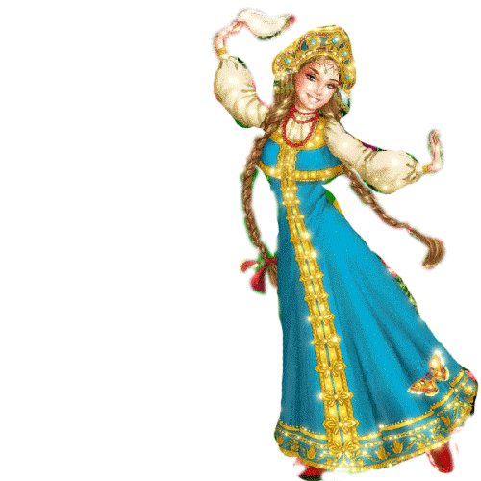
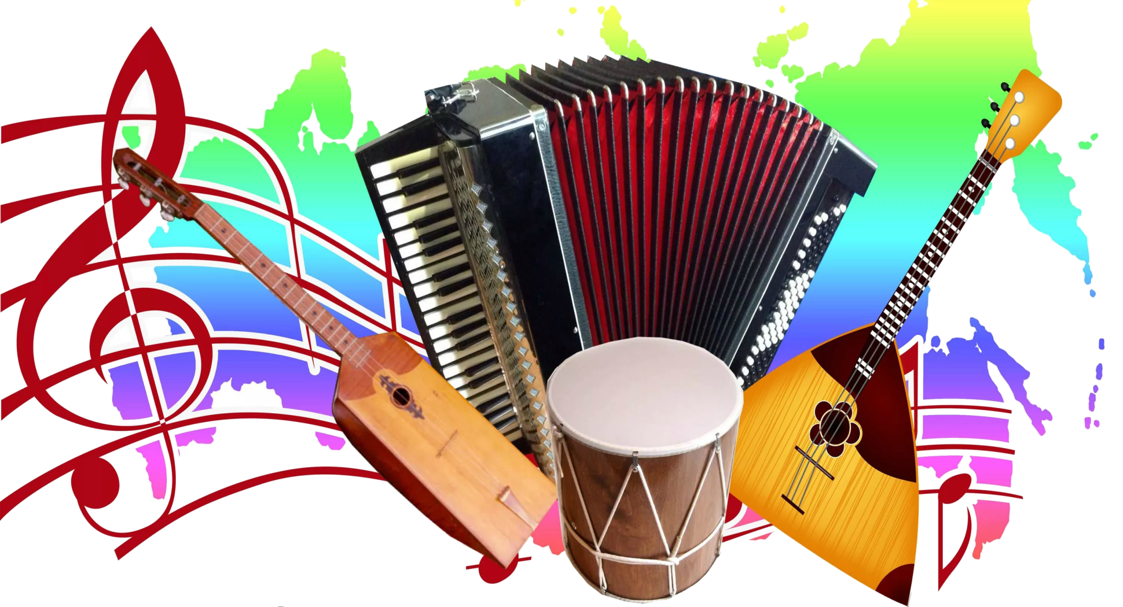
УДАРНЫЕ МУЗЫКАЛЬНЫЕ ИНСТРУМЕНТЫ
От колокола до колокольчика
разработала музыкальный руководитель Головина Елена Евгеньевна

Slide 2
Рубцовский краеведческий музей

Slide 3
Царь- колокол

Slide 4
